Slide 1
第一次汇报

Slide 2
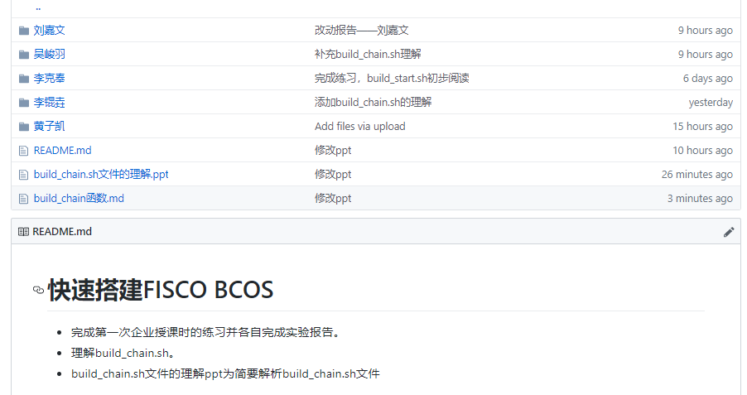
主要任务：
1、完成第一次企业授课时的练习并各自完成实验报告。
2、理解build_chain.sh。

Slide 3
建链脚本
build_chain.sh

Slide 4
- 正如作者所说，联盟链中，链上的多方参与是一种协作关系；联盟链向授权的组织或机构开放，有准入机制。在准入机制中，证书是各参与方互相认证身份的重要凭证；可以说，证书机制是联盟链网络安全的基石。
- FISCO BCOS网络采用面向CA的准入机制，使用x509协议的证书格式。根据现有业务场景，FISCO BCOS默认采用三级的证书结构，自上而下分别为链证书、机构证书、节点证书。

Slide 5
FISCO BCOS的证书结构有3种角色
1、 联盟链委员会拥有联盟链的根证书ca.crt和私钥ca.key，通过使用ca.key对联盟链成员机构签发机构证书，负责完成联盟链成员机构的准入、剔除等操作。
2、 联盟链成员机构为经过联盟链委员会许可，加入到联盟链的机构。联盟链成员机构拥有机构私钥agency.key和经过根私钥ca.key签发的机构证书agency.crt。联盟链成员机构可以通过机构私钥签发节点证书，从而配置本机构的节点和SDK。
3、 联盟链参与方可以通过运行节点或SDK联盟链交互，拥有与其他节点进行通信的节点证书node.crt和私钥node.key。联盟链参与方运行节点或SDK时，需要加载根证书ca.crt和相应的节点证书node.crt和私钥node.key；与其他成员进行网络通信时，使用预先加载的证书进行身份认证。

Slide 6
shell脚本当中的一些方法
查看是否安装ssl check_env()
检查并安装国密tassl check_and_install_tassl()
解析参数 parse_params()
使用帮助 help()
生成链证书gen_chain_cert()
生成代理证书 gen_agency_cert()
使用椭圆曲线数字签名算法, gen_cert_secp256k1()
生成节点证书gen_node_cert()
生成链条证书国密模式 gen_chain_cert_gm()
。。。。

Slide 7
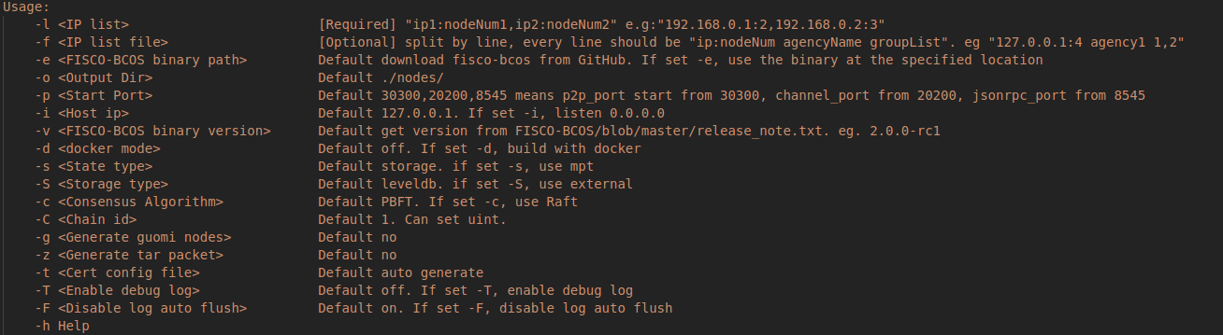
通过help()函数理解参数项

Slide 8
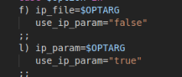

两种方式建链
1、l选项 用于指定要生成的链的IP列表以及每个IP下的节点数，以逗号分隔。脚本根据输入的参数生成对应的节点配置文件，其中每个节点的端口号默认从30300开始递增，所有节点属于同一个机构和群组。
2、f选项 用于根据配置文件生成节点，相比于l选项支持更多的定制，按行分割，每一行表示一个服务器，格式为IP:NUM AgencyName GroupList，每行内的项使用空格分割，不可有空行。

Slide 9
通过源码分析证书生成流程
（非国密情况）

Slide 10
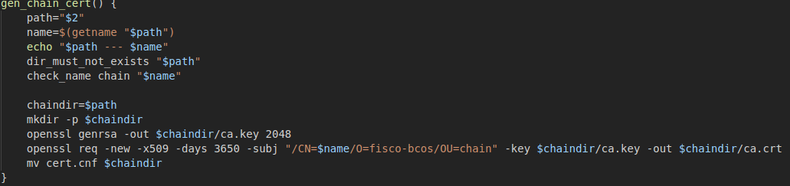
联盟链委员会初始化根证书
1、本地生成私钥2048位ca.key(通过rsa加密算法生成私钥)；
2、自签生成根证书ca.crt;

Slide 11
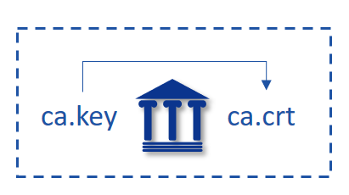

Slide 12
联盟链成员机构获取机构证书agency.crt
1、本地生成私钥agency.key；
2、由本地私钥生成证书请求文件agency.csr；
3、将证书请求文件agency.csr发送至联盟链委员会；
4、联盟链委员会使用ca.key对证书请求文件agency.csr进行签发，得到联盟链成员机构证书agency.crt；
5、联盟链委员会将联盟链成员机构证书agency.crt发送至对应成员。
对应gen_agency_cert函数

Slide 13
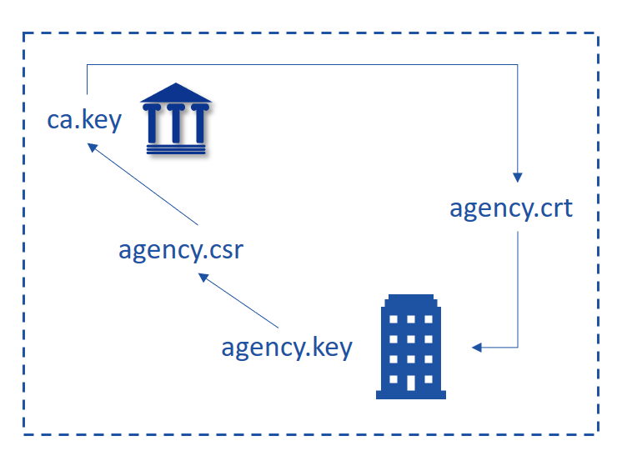

Slide 14
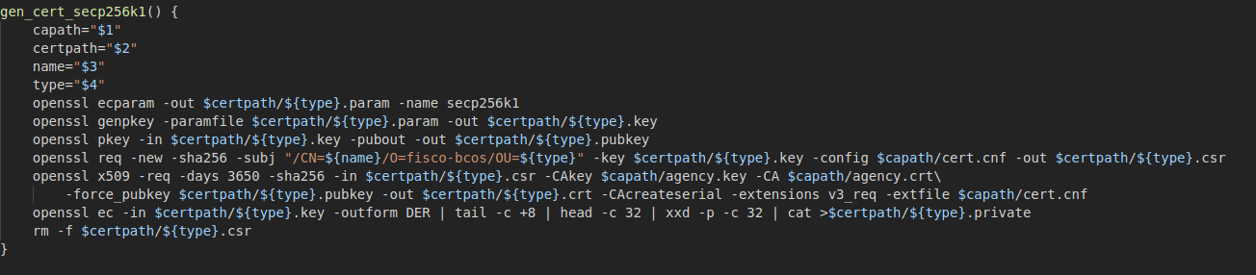
节点/SDK获取证书node.crt
1、本地生成私钥node.key；
2、由本地私钥生成证书请求文件node.csr；
3、将证书请求文件node.csr发送至联盟链成员机构；
4、联盟链成员机构使用agency.key对证书请求文件node.csr进行签发，得到节点/SDK证书node.crt；
5、联盟链成员机构将节点证书node.crt发送至对应实体

Slide 15
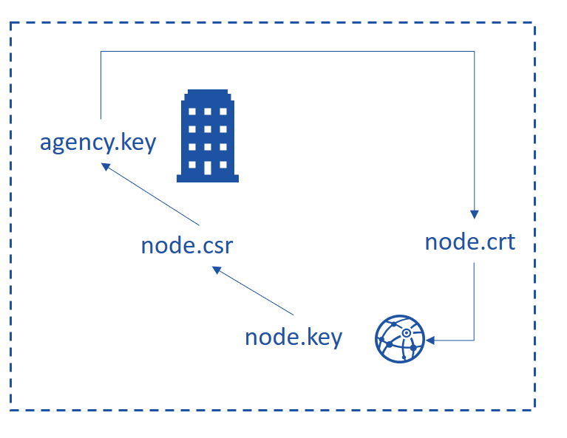

Slide 16
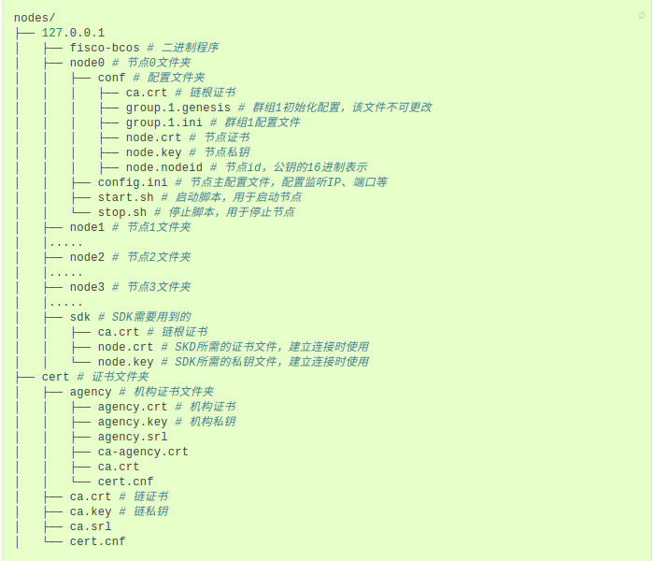
最后生成相关的配置config.ini start.sh stop.sh

